Slide 1
Badania pilotażowe
Testowanie wyników

Slide 2

Założenie
Wykonujemy testowe badania w małych grupach.
Sprawdzamy czy układ odpowiedzi zmienia się np. przy innej kolejności zadania pytań bądź przeformułowania pytania.

Slide 3
Eksploracyjna analiza danych
Cel: Sprawdzić czy wyniki są spójne
Metody:
Histogramy
Wykres pudełkowy
Analityka:
Testy statystyczne

Slide 4
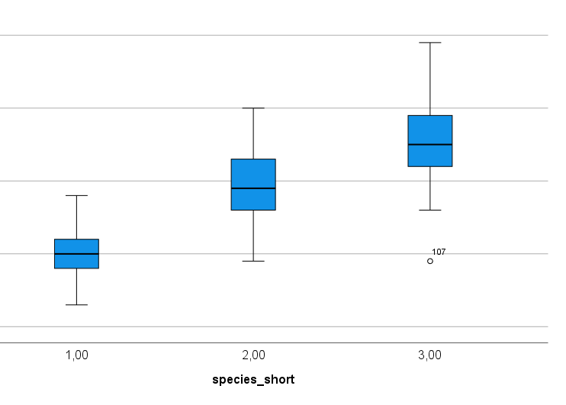
Wykres pudełkowy (Box plot)
Oznaczenia:
Grupa kreska – mediana
Pudełko – od 25 do 75 percentyla rozkładu
„Wąsy” – gdzie kończy się ciągły rozkład odpowiedzi
Gwiazdki – obserwacje odstające

Slide 5

Jak porównywać wyniki?
Testy statystyczne

Slide 6
Równość średnich - Test t-studenta (2 populacje)
Hipoteza podstawowa (zerowa): Średni wynik w obu grupach jest taki sam.
2 warianty hipotez alternatywnych:
Średnie nie są równe
Średnia 1 jest większa / mniejsza niż Średnia 2
Założenia:
Rozkład odpowiedzi zbiega do krzywej rozkładu normalnego
Osoby ankietowane w obu grupach są od siebie niezależne
2 warianty dla :
Standardowy – zakłada równą wariancję
Welch t-test – różna wariancja

Slide 7

Test –t podejmowanie decyzji
Statystyka - P-value
Przekształca statystykę T do skali od 0 do 1.
Prosty mechanizm decyzyjny:
Wartość mniejsza niż przyjęty punkt odniesienia* – odrzucamy hipotezę zerową
Przeciwnie – brak podstaw do odrzucenia hipotezy
* - najczęściej 0.05

Slide 8
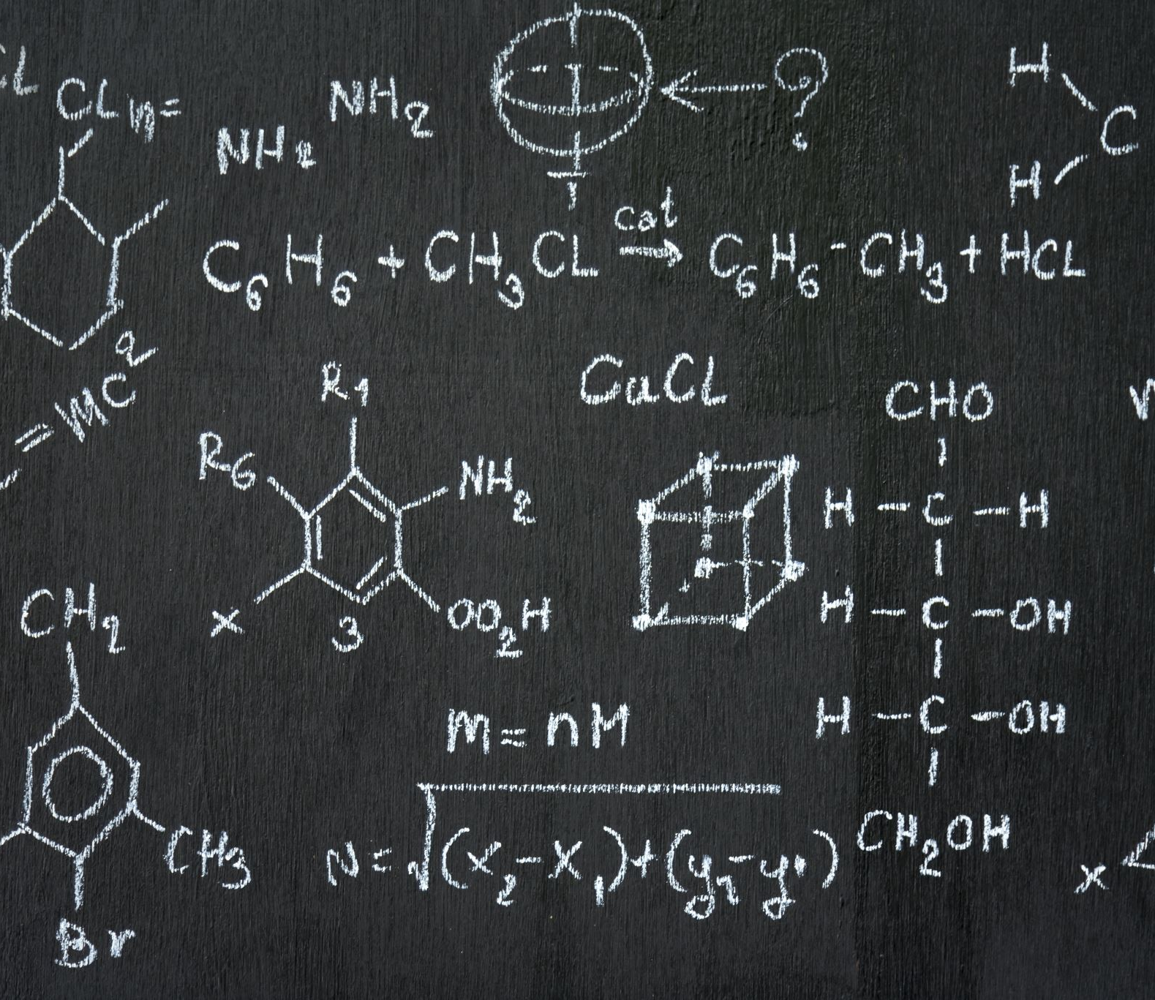
Co oferuje Excel?
Funkcja T.Test(Tablica1, Tablica2, Hipoteza alternatywna, Typ testu)
Hipoteza alternatywna:
One-tailed – jedna ze średnich jest większa / mniejsza
Two tailed – średnie nie są równe
Typ testu:
1 – Test sparowany (Paired)
2 – Założenie równa wariancja
3 - Nierówność założeń

Slide 9
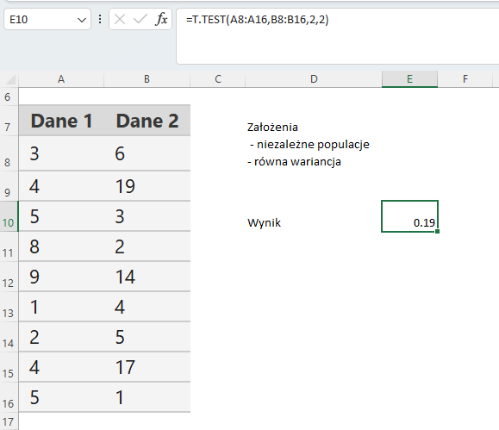
XLS
Przykład z dokumentacji - Link

Slide 10

Test sparowany (Paired t-test)
Założenie:
Badamy tę samą grupę osób
Zwykle interesują nas różnice w wynikach po otrzymaniu bodźca
Przykład:
Atleci – wynik w biegu na 100 m. przed i po zastosowaniu diety, sterydu etc.

Slide 11
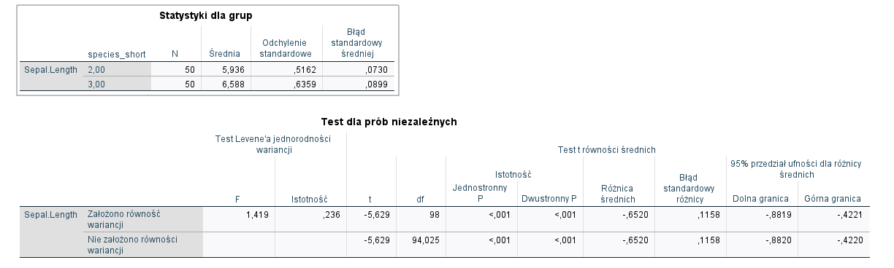
Co oferuje SPSS

Slide 12

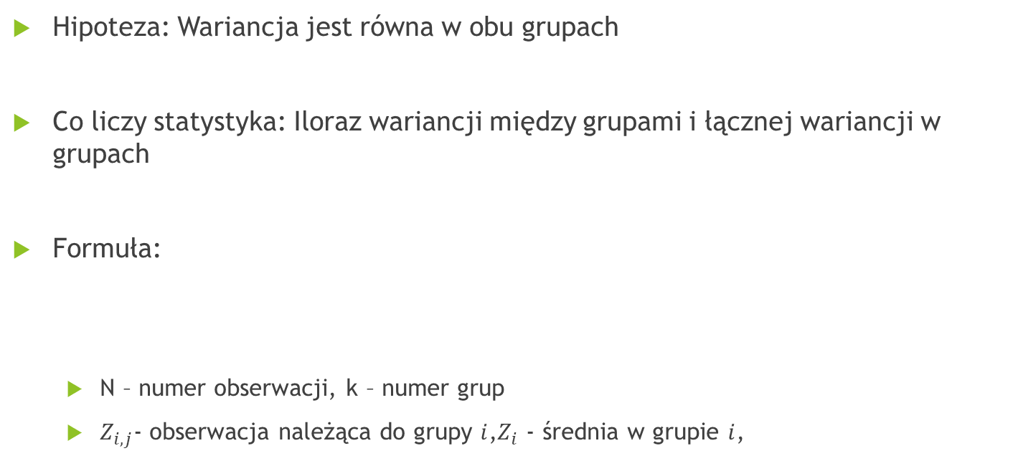
Test Levena
Hipoteza: Wariancja jest równa w obu grupach
Co liczy statystyka: Iloraz wariancji między grupami i łącznej wariancji w grupach
Formuła:
N – numer obserwacji, k – numer grup
$Z_{i,j}$- obserwacja należąca do grupy $i$,$Z_{i}$ - średnia w grupie $i$,

Slide 13
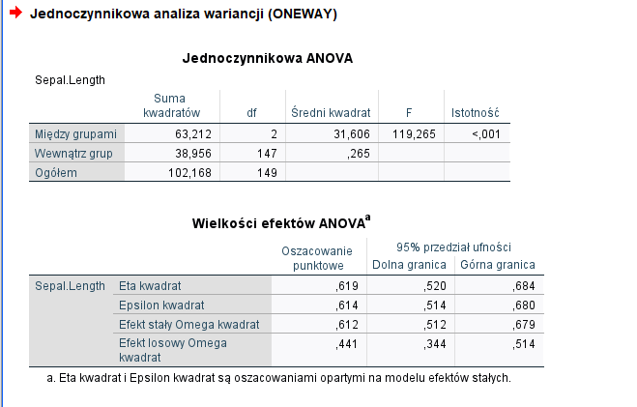
Analiza wariancji - ANOVA
Uogólnienie testu T-studenta na kilka grup.
Założenia:
Rozkład normalny
Równość wariancji

Slide 14

Testy nieparametryczne
Ogólna koncepcja:
Brak założeń odnośnie rozkładu danej zmiennej
Często mniejsze możliwości wnioskowania
Jakie testy możemy spotkać – równość średnich:
Test Rang Wilcoxona
Test Kruskala-Wallisa

Slide 15

Test rang Wilcoxona
Odpowiednik testu t-studenta
Hipoteza zerowa: równość mediany
Hipoteza alternatywna: brak równości
Jak działa:
Nadajemy rangi kolejnym wartościom – najmniejsza obserwacja w 2 grupach dostaje rangę 1, druga najmniejsza 2 etc.
Liczymy statystykę U – suma rang.
Wzór: Link

Slide 16
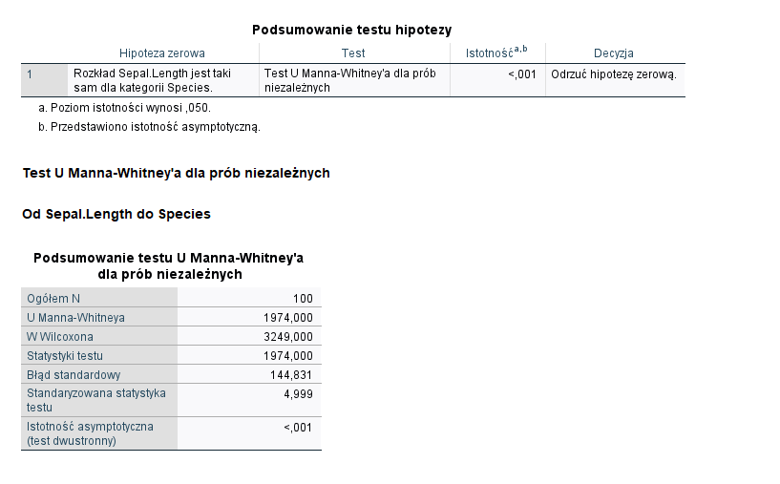
Test rang Wilcoxona

Slide 17
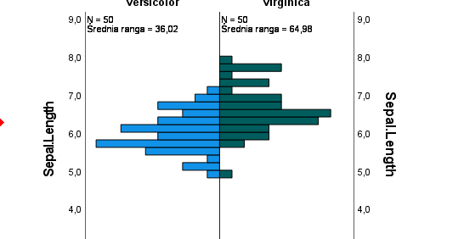

Slide 18
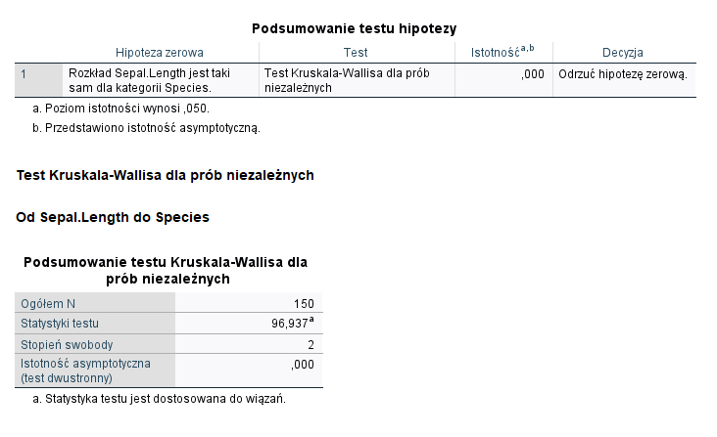
Test Kruskala – Wallisa SPSS

